Slide 1


@ccardozas | @MainsoftChile
DevOps - Un cambio ineludible
Carlos Cardoza S.
Arquitecto de Soluciones

Slide 2
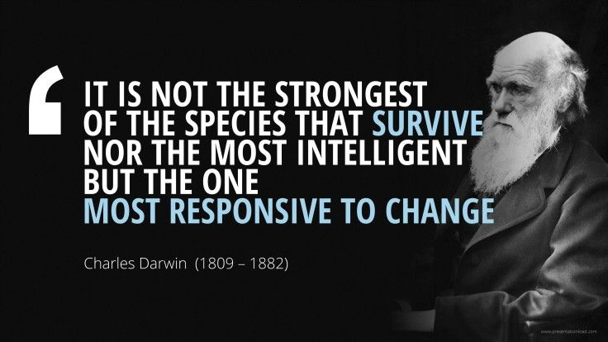
Notes:
Which led me to this quote as a best practice for website performance. We must be response and adapt to change.
You need to be continually monitoring and adjusting as the use of more 3rd parties increase and as the business surges with marketing campaigns.
I love this quote from Charles Darwin….but turns out after someone used this…I googled it and maybe he never said it…but it sounds good and it fitted in nicely.

Slide 3

Notes:
3

Slide 4
DevOps
¿Qué es?
Es un cambio cultural en términos de comunicación, colaboración e integración entre desarrollo y Operaciones
¿Para qué?
El objetivo es producir software rápidamente.
¿Cómo?
Aumentando la cantidad de releases y disminuyendo el tamaño de cada despliegue
Evolucionando a Deployments rápidos y simples
Los desarrolladores pueden hacer deployments
Midiendo todo, aprendiendo y mejorando
Automatizando todo generando estándares de calidad
¿Por qué?
Cambios pequeños = menos riesgos
Cambios más frecuentes = Loop de feedback más cercano (para bugs y clientes
Aumenta las ventajas competitivas al aumentar la respuesta a innovaciones
Notes:
4

Slide 5
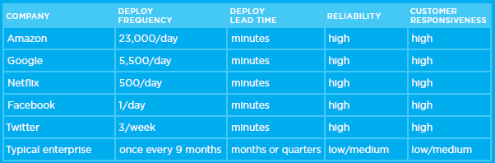
DevOps
DevOps es un cambio cultural y algo más…
Lo que comenzó como un cambio cultural para generar colaboración entre Desarrolladores y Operaciones, se ha transformado en el aspecto más importante en el ciclo de vida del desarrollo de software actual.
Sin DevOps ¡Imposible!
Notes:
5

Slide 6
DevOps
Es la respuesta a las presiones desde #DigitalDisruption por Innovación y Performance
Notes:
6

Slide 7















DevOps
Automatización de la Cadena
IDE Support
Test Automation
Build Automation
Build Server / CI
Orchestration / Automation
Ant
IntelliJ IDEA
Silk Performer
Selenium and WebDriver
Notes:
7

Slide 8
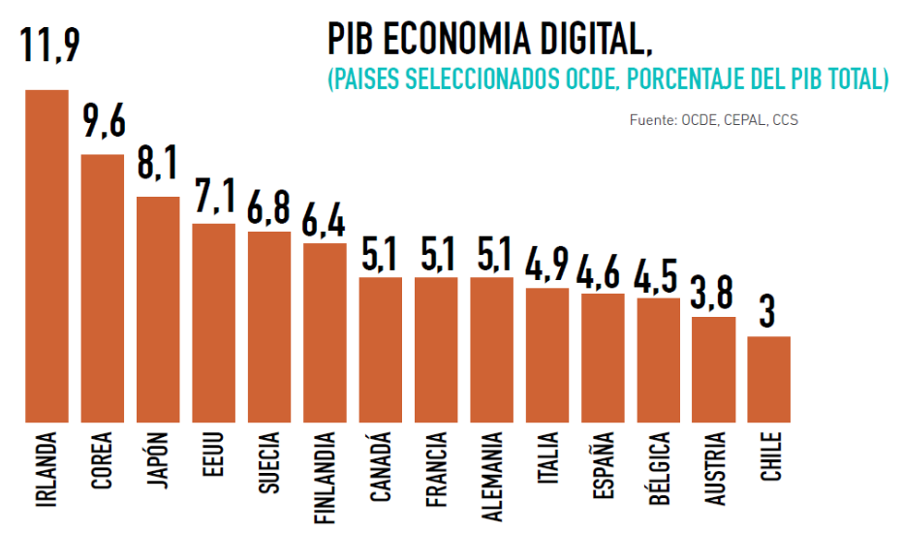
Generación de Ingresos
De acuerdo a Gartner el 2020 el 20% de sus clientes usarán DevOps para soportar sus iniciativas de TI tradicionales. Hoy menos del 5% lo hacen. Estamos en un punto de crecimiento previo a la explosión
2016 Gartner Predictions: DevOps Goes Mainstream 25% G2000
De acuerdo al WEF el 65% de los chilenos tiene un Smartphone, lo que nos sitúa en el 8° lugar a nivel mundial y 1° en América Latina
Según el World Economic Forum el 65% de los niños que entran al colegio hoy terminarán trabajando en nuevas ocupaciones que aún no existen
Según el Informe de Economía Digital en Chile 2016 sólo el 3% del PIB es producido por la economía digital, llegando en 2020 a 4,5%
Notes:
8

